Slide 1
第23回自治フォーラムおおさか
緊急勉強会 第一弾
民泊問題を考える
生野区・東成区現場からのアプローチ
特区民泊を中心とした課題と解決に向けて
（民泊とは何か 大阪市の検討状況）
2025年10月26日(日) 大阪市会議員 藤原よういち

Slide 2
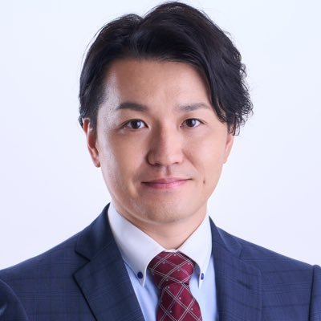
自己紹介
1982年 東成区大今里4丁目
2005年 摂南大学薬学部卒業
製薬会社等で勤務
2016年 今里にて調剤薬局開局
2025年 大阪市会補欠選挙初当選
地域活動
・公立幼稚園PTA会長
・社会福祉協議会評議員
・学校薬剤師
・今里新道商店会元会長
大阪市会議員
（今里コスモス薬局・薬剤師）
「現場で見て、動いて、変えていく」

Slide 3
フォーラムの目的
正しい理解
  民泊制度の種類（特区民泊・新法民泊・簡易宿所）とルールを知る
  大阪市での特区民泊の仕組みを理解する
現状と課題の共有
  違法民泊や生活トラブルの実態を整理する
  行政の対応や限界を知り、住民としての立場を考える
地域での共通認識づくり
  メリット（観光・経済）とデメリット（生活環境）を両面で考える
  「安心できる住環境」と「観光振興」の両立を目指す視点を持つ
協働の出発点
  住民・事業者・行政が協力するためのルールや仕組みを話し合う
  住民ができること（説明会参加・通報・地域ルール策定など）を確認する

Slide 4
フォーラムの目的
正しい理解
  民泊制度の種類（特区民泊・新法民泊・簡易宿所）とルールを知る
  大阪市での特区民泊の仕組みを理解する
現状と課題の共有
  違法民泊や生活トラブルの実態を整理する
  行政の対応や限界を知り、住民としての立場を考える
地域での共通認識づくり
  メリット（観光・経済）とデメリット（生活環境）を両面で考える
  「安心できる住環境」と「観光振興」の両立を目指す視点を持つ
協働の出発点
  住民・事業者・行政が協力するためのルールや仕組みを話し合う
  住民ができること（説明会参加・通報・地域ルール策定など）を確認する

Slide 5
民泊の基礎知識
民泊とは？
☞個人住宅を宿泊施設として活用する仕組み
背景: 訪日観光客の増加・関西万博２０２５
☞ 宿泊施設不足と高騰する宿泊費に対応する
多様なニーズがあった。
社会的インパクト:
☞観光振興と地域経済活性化 （メリット）
☞騒音・治安・プライバシー問題（デメリット）

Slide 6
民泊とは？
「民泊（みんぱく）」は、もともとは「民家に泊まる」という意味で、旅行者が一般の家庭に宿泊するスタイルのことです。日本ではここ10年ほどで、特に観光需要の高まりとインターネット予約サイトの普及によって一気に広がりました。
旅館業法に基づく簡易宿所としての民泊：旅館やホテルと同じ扱いで営業許可が必要。
特区民泊：国家戦略特区の制度を利用して、規制を緩めて実施するタイプ。
住宅宿泊事業法（民泊新法）に基づく民泊：2018年に施行された法律で、年間180日までなど条件を設けて合法的に運営できる枠組み。
民泊の魅力は、ホテルより安価だったり、地域の暮らしを体験できたり、広い部屋でグループや家族が滞在できる点です。一方で、騒音・ゴミ・治安・管理の不十分さなど地域トラブルが起きやすいのも事実で、それが「民泊問題」と呼ばれる社会課題になっています。
Notes:
「民家に泊まる」なのであくまで住宅なんです。
ここで、民泊に関する制度は３つあります。

Slide 7
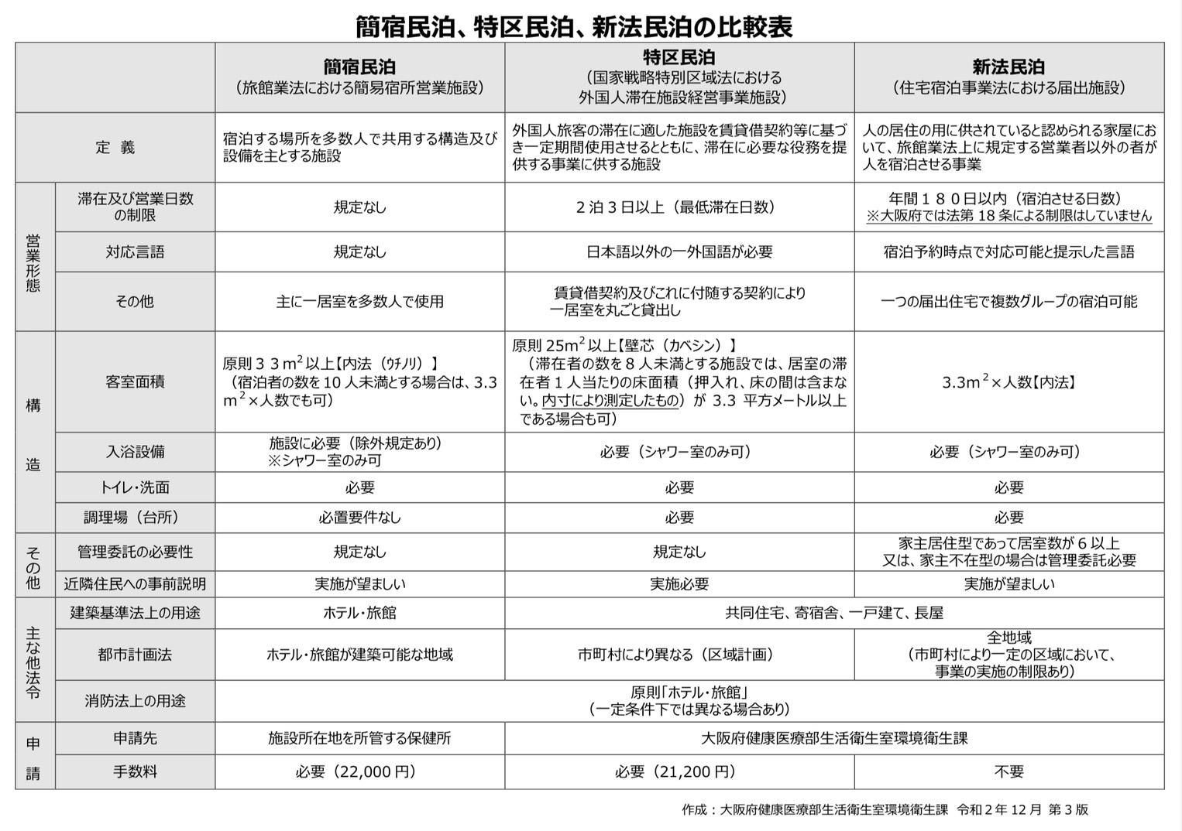

Slide 8
民泊が増えた背景
大阪は、日本でも民泊が一番「爆発」した地域のひとつです。背景を整理すると、まさに“民泊特区”のような条件が揃っていました。
1. インバウンド需要の集中
2010年代、関西空港をハブにしたLCC（格安航空会社）の路線拡大で、アジア圏からの旅行者がどっと流れ込みました。大阪城、道頓堀、USJ、そして京都や奈良へのアクセスの良さもあり、大阪は「宿泊拠点」として選ばれやすかった。
2. 宿泊施設の不足
当時のホテル稼働率はほぼ満室状態。特にミナミ（難波・心斎橋）や梅田周辺では、旅行者が「泊まるところがない！」と嘆くほどで、その穴を埋めるように民泊が急増しました。
3. 空き家・空きマンション問題
大阪市内はワンルームマンションや築古住宅が多く、空室をどう活用するかが課題でした。そこに「民泊運用」という新たなビジネスモデルが結びつき、不動産投資ブームとも相まって一気に広がりました。
4. 行政の対応（特区民泊）
大阪府・大阪市は、全国に先駆けて「国家戦略特区民泊」を導入。これは旅館業法の許可を取らなくても、一定の条件を満たせば民泊運営を認める仕組みです。これが大阪を“民泊先進地域”に押し上げました。
5. 副作用：民泊問題の集中
その裏で、騒音・ゴミ出し・無人運営によるトラブルも激増。マンション住民の反発や、近隣住民との摩擦が社会問題化しました。特にミナミ周辺では、民泊トラブルがニュースになるほどでした。
まとめると、大阪で民泊が特に増えたのは、「需要（観光客急増）」と「供給（土地・建物の空き）」と「規制緩和」の三拍子が揃ったからです。そして全国的にも、ここ大阪が“民泊ブームの震源地”だったとも言えます。
Notes:
大阪はご存知のように特区民泊に関しては、全国の９５％が大阪に集中しているという現状があります。

Slide 9
国家戦略特区とは？①
国家戦略特別区域制度とは
正式名称：「国家戦略特別区域制度」
創設：2013年（国家戦略特別区域法に基づく）
目的：経済成長を加速させるために、特定の地域で 規制改革を大胆に実行する「実験場」 を設けること。
主導機関：内閣府（国家戦略特別区域諮問会議のもとで推進）
対象分野：医療・介護、教育、都市再生、農業、観光、外国人材受入など、幅広い分野で規制緩和を実施。
Notes:
では、先ほどから問題となっている特区民泊とは？

Slide 10
国家戦略特区とは？②
国家戦略特別区域法に基づく「特区民泊」
正式名称：「国家戦略特別区域外国人滞在施設経営事業」
制度開始：2015年
内容：国家戦略特別区域法に基づき、旅館業法の規制を緩和して、住宅を活用した宿泊サービス（民泊）を可能にした仕組み。
特徴：
  当初の最低宿泊日数は 2泊3日以上（ホテル・旅館との差別化）
  条例制定 により自治体ごとに運用ルールを設定
  外国人観光客の急増に対応し、都市部の宿泊施設不足を補う役割を果たした

Slide 11
特区民泊の仕組み・申請手順①
大阪市での「特区民泊」（国家戦略特区を活用した民泊）の申請手順は、旅館業法や住宅宿泊事業法（いわゆる民泊新法）とは別のルートで認められる特例制度です。ざっくり言えば、一定の条件を満たした住宅を、大阪市に「認定申請」する → 認定後に運営開始という流れになります。手順を整理するとこうなります。
1. 前提条件の確認
物件が**国家戦略特区の対象区域（大阪市内全域）**にあること
最低2泊3日以上の宿泊であること（旅館業法の簡易宿所とは違う点）
消防法令・建築基準法に適合していること（特に避難経路や火災報知設備）
周辺住民への事前周知（チラシ配布や掲示など）
2. 必要書類の準備
大阪市に提出する申請書類は次のようなものです。
特区民泊事業実施の認定申請書
建物の図面（間取り、避難経路）
消防同意書（消防署に事前確認が必要）
住民周知を行った証明資料（配布チラシ、掲示写真など）
管理者に関する書類（委託する場合は管理受託契約書）
その他、衛生確保や苦情対応に関する計画

Slide 12
特区民泊の仕組み・申請手順②
3. 申請の流れ
事前相談（任意）
→ 大阪市経済戦略局や区役所で相談可能
消防署での確認・同意取得
→ 必ず先に消防設備の基準をクリアする必要あり
大阪市に申請書提出
→ 書類審査、現地調査が行われる
認定書交付
→ 認定が下りれば、営業開始可能
4. 運営開始後の義務
宿泊者名簿の備え付け（パスポート確認含む）
近隣住民からの苦情窓口の設置
年次報告書の提出（稼働日数や利用状況）
清掃・衛生管理の徹底
まとめ
大阪市で特区民泊を始めるには、
消防署での確認 → 近隣住民への周知 → 市への認定申請
→ 現地調査 → 認定 → 営業開始という順番が基本です。手間はかかりますが、旅館業法より柔軟に「住宅」を宿泊施設として使える点が大きな特徴です。

Slide 13
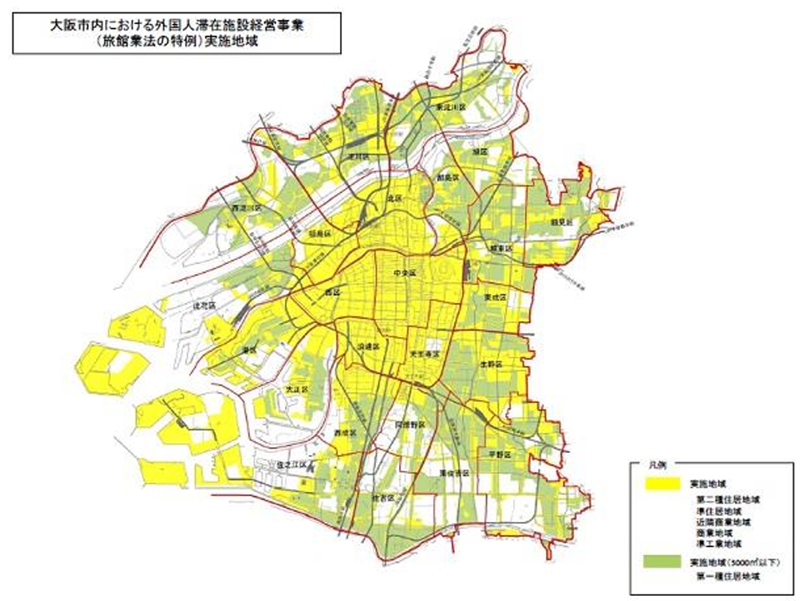
大阪市内には、都市計画法・建築基準法等に基づく用途地域による規制があり、特区民泊・新法民泊・旅館業法それぞれにおいて、営業が出来る地域と出来ない地域が決められています。
(参考)特区民泊↓
・第二種住居地域
・準住居地域
・近隣商業地域
・商業地域
・準工業地域
・第一種住居地域
(ただし床面積の規定あり)
で実施できますが、
それ以外の住居専用地域、
工業専用地域等では実施できません。
生野・東成地区は
ほぼすべての地域で営業可能！？

Slide 14
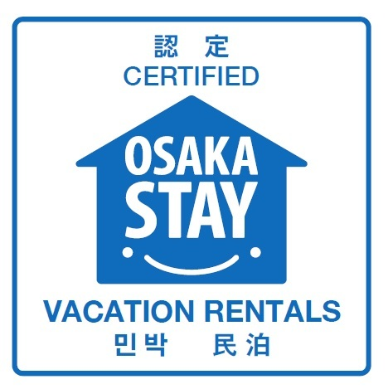
適法民泊施設の普及促進のための
「民泊マーク」

Slide 15
フォーラムの目的
正しい理解
  民泊制度の種類（特区民泊・新法民泊・簡易宿所）とルールを知る
  大阪市での特区民泊の仕組みを理解する
現状と課題の共有
  違法民泊や生活トラブルの実態を整理する
  行政の対応や限界を知り、住民としての立場を考える
地域での共通認識づくり
  メリット（観光・経済）とデメリット（生活環境）を両面で考える
  「安心できる住環境」と「観光振興」の両立を目指す視点を持つ
協働の出発点
  住民・事業者・行政が協力するためのルールや仕組みを話し合う
  住民ができること（説明会参加・通報・地域ルール策定など）を確認する

Slide 16
※現状と課題
※令和5年度以降、特区民泊の施設数は、右肩上がりに増加しており、令和6年度末時点で7859施設。令和7年度も施設数は増加している。
施設増加に伴い周辺住民からの苦情件数も多くなっており、様々な課題が生じている。
プロジェクトチーム会議において、課題整理を行い、その課題解消に向けえた取り組みを早急に実施する必要がある。
Notes:
大阪市は６５００件

Slide 17
９月３０日PT会議について(PDF資料)

Slide 18
フォーラムの目的
正しい理解
  民泊制度の種類（特区民泊・新法民泊・簡易宿所）とルールを知る
  大阪市での特区民泊の仕組みを理解する
現状と課題の共有
  違法民泊や生活トラブルの実態を整理する
  行政の対応や限界を知り、住民としての立場を考える
地域での共通認識づくり
  メリット（観光・経済）とデメリット（生活環境）を両面で考える
  「安心できる住環境」と「観光振興」の両立を目指す視点を持つ
協働の出発点
  住民・事業者・行政が協力するためのルールや仕組みを話し合う
  住民ができること（説明会参加・通報・地域ルール策定など）を確認する

Slide 19
市民生活への影響
メリット:
  地域経済の活性化 /
  観光客との交流促進
デメリット:
  騒音・マナー違反 /
  プライバシーの侵害 /
  ごみ出しや安全の不安

Slide 20
「安心できる住環境」と「観光振興」の両立を目指す視点を持つ
宿泊予約サイトや宿泊ルールの設定
※宿泊業者と地域商店・地域住民との会合
民泊事業はインバウンドが各地域に分散するため、近隣商店もインバウンド消費に向けた対応も同時に行うことも考えては？

Slide 21
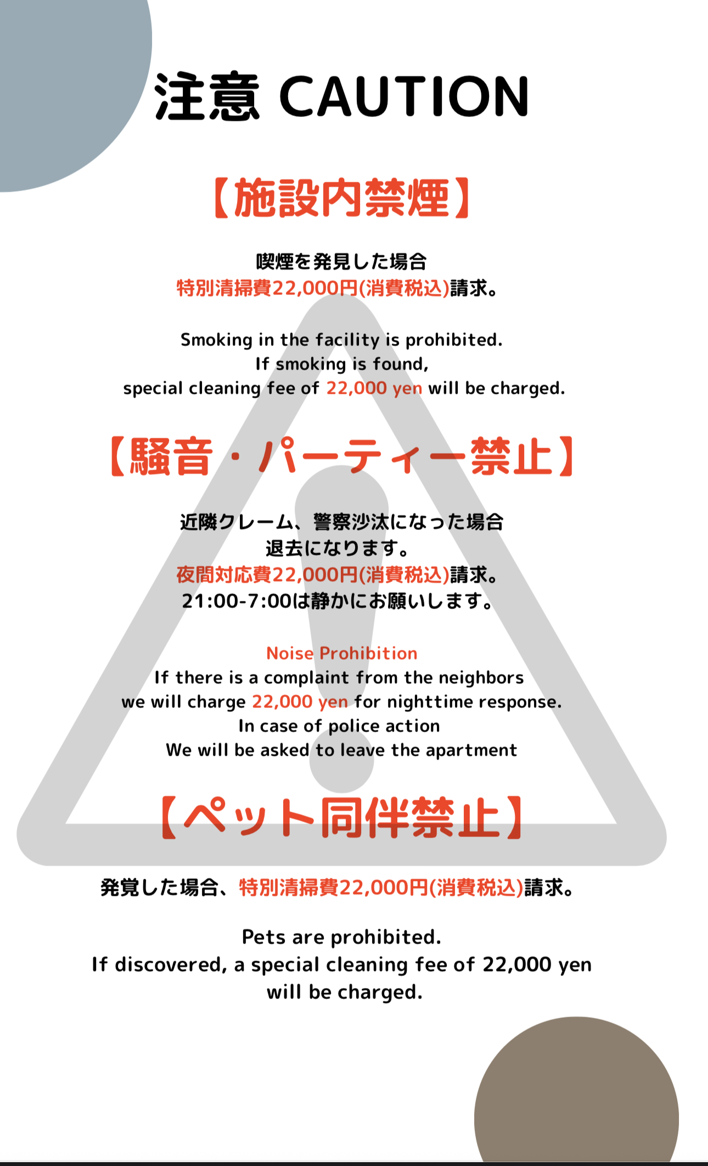
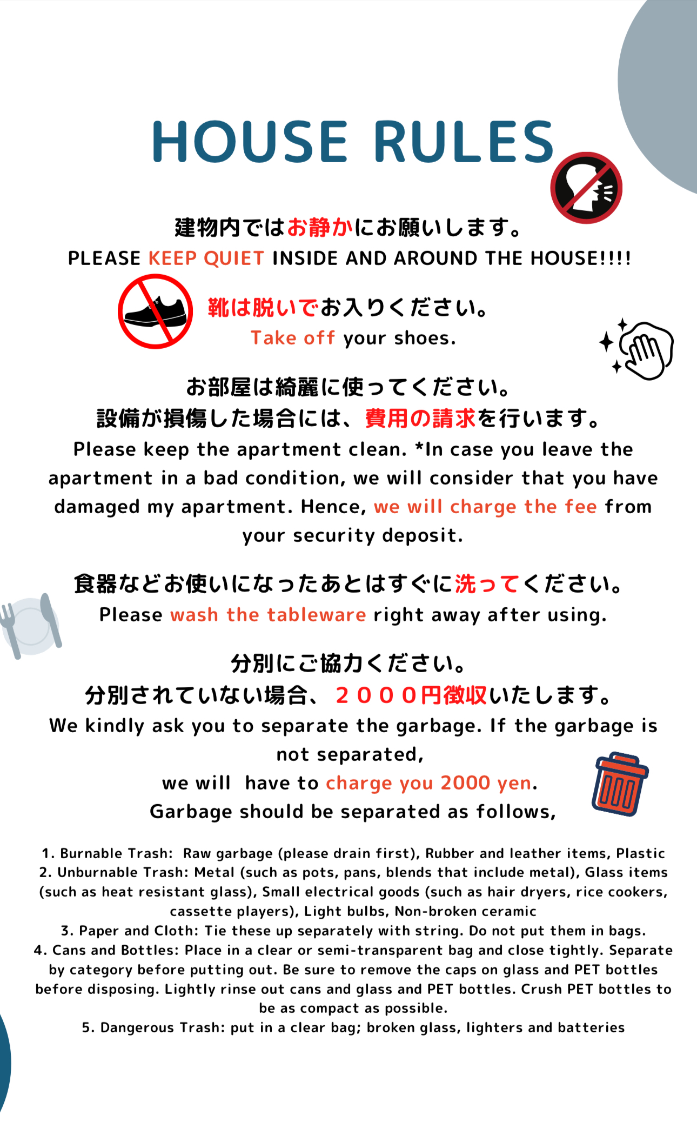

Slide 22
解決への方向性（藤原案）
条例の柔軟な運用と監督体制強化
①特区民泊に関する条例の廃止→数年かけて
②新法民泊への移管
③旅館業法(簡易宿所等)への推奨

Slide 23
フォーラムの目的
正しい理解
  民泊制度の種類（特区民泊・新法民泊・簡易宿所）とルールを知る
  大阪市での特区民泊の仕組みを理解する
現状と課題の共有
  違法民泊や生活トラブルの実態を整理する
  行政の対応や限界を知り、住民としての立場を考える
地域での共通認識づくり
  メリット（観光・経済）とデメリット（生活環境）を両面で考える
  「安心できる住環境」と「観光振興」の両立を目指す視点を持つ
協働の出発点
  住民・事業者・行政が協力するためのルールや仕組みを話し合う
  住民ができること（説明会参加・通報・地域ルール策定など）を確認する

Slide 24
市民ができること
①繰り返しますが、“まずは制度の理解”
②住民説明会へ参加
③苦情・トラブル時は市の窓口へ通報
④公開サイトで認定施設の確認
⑤地域ルール策定への協力

Slide 26
市民ができること
①繰り返しますが、“まずは制度の理解”
②住民説明会へ参加
③苦情・トラブル時は市の窓口へ通報
④公開サイトで認定施設の確認
⑤地域ルール策定への協力

Slide 27
特区民泊の場合
次に掲げる事項を周知する ための説明会を開催するとともに、当該事項を記載した書面を配布しなければならな い。
⑴ 特定認定を受けようとする者に係る法第13条第２項第１号及び第２号に掲げる 事項 （①氏名又は名称及び住所並びに法人にあっては、その代表者の氏名、②その行おうとする事業の内容）
⑵ 令第13条第１号に規定する施設（以下「施設」という。）の名称及び所在地
⑶ 苦情及び問合せ（以下「苦情等」という。）に対応する者の氏名及び電話番号
⑷ 廃棄物の処理方法
⑸ 騒音を防止するための方法
⑹ 火災等の緊急事態が発生した場合の対応方法
特定認定を受けようとする者は、前項の説明会を開催するときは、あらかじめ、周辺地域の住民に対し、当該説明会の開催の日時及び場所を記載した書面を配布すると ともに、当該書面を施設の出入口の付近に掲示しなければならない。

Slide 28
市民ができること
①繰り返しますが、“まずは制度の理解”
②住民説明会へ参加
③苦情・トラブル時は市の窓口へ通報
④公開サイトで認定施設の確認
⑤地域ルール策定への協力

Slide 29

苦情・トラブル時は市の窓口へ通報
メールアドレス：ryokan2016@city.osaka.lg.jp
ファックス番号：06-6125-5884 24時間受け付けています。

Slide 30
市民ができること
①繰り返しますが、“まずは制度の理解”
②住民説明会へ参加
③苦情・トラブル時は市の窓口へ通報
④公開サイトで認定施設の確認
⑤地域ルール策定への協力

Slide 31
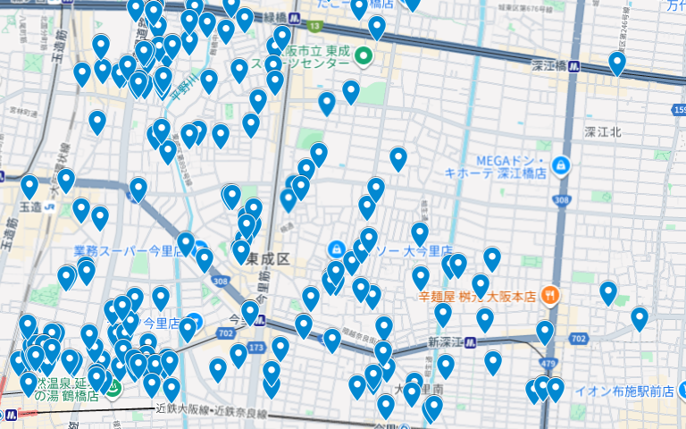
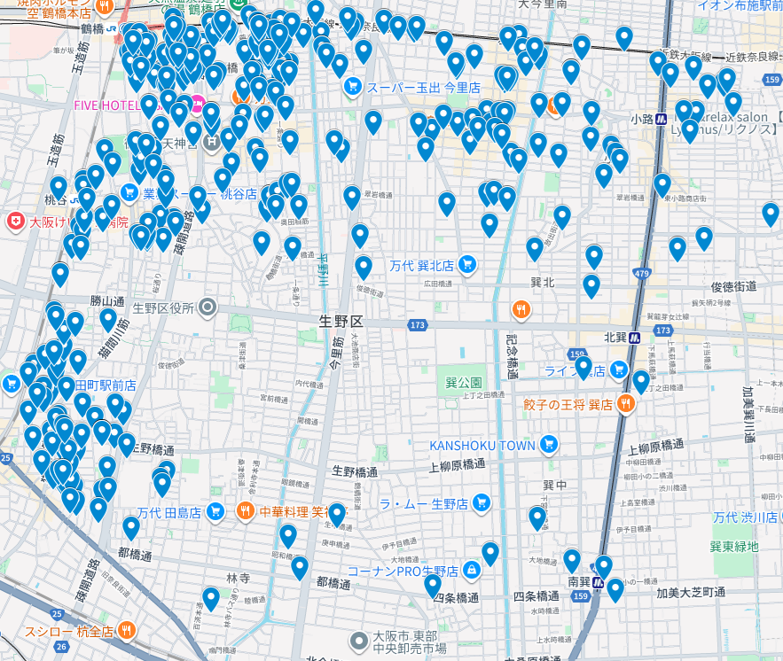
公開サイトで認定施設の確認
https://www.city.osaka.lg.jp/kenko/cmsfiles/contents/0000382/382418/20250731ketsugo.csv (2025年6月30日時点)
東成区／生野区の特区民泊認可施設

Slide 32
市民ができること
①繰り返しますが、“まずは制度の理解”
②住民説明会へ参加
③苦情・トラブル時は市の窓口へ通報
④公開サイトで認定施設の確認
⑤地域ルール策定への協力

Slide 33
地域ルール策定への協力
後ほど、安藤公一様よりご講演！

Slide 34
まとめ・質疑応答
特区民泊は観光振興を目的とした制度
課題は「住環境の保護」と「監督体制」
自治フォーラムは対話と共創の場

Slide 35
最後に・議員提出議案(PDF資料)
経営・管理ビザ制度の見直しに関する意見書

